Slide 1
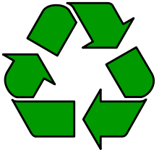
Переробка відходів
Розмаїтого Дмитра, 10-А клас

Slide 2
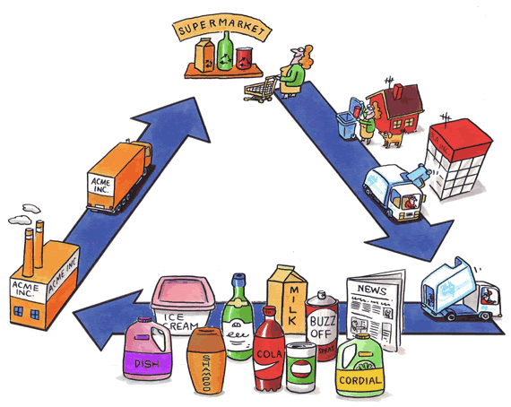
Переробка відходів
- здійснення будь-яких технологічних операцій, пов'язаних зі зміною фізичних, хімічних або біологічних властивостей відходів, з метою підготовки їх до екологічно безпечного зберігання, перевезення, утилізації чи видалення. Повторне використання або повернення в обіг відходів виробництва чи сміття.

Slide 3
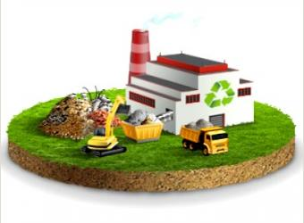
Загальний опис
Утилізація – доцільне використання відходів або залишків виробництва для отримання корисної продукції. Напр., при збагаченні вугілля переробка відходів здійснюється шляхом їх обробки та приготування для відвантаження на виробництво будівельних та шлакових матеріалів: пористих наповнювачів бетону (аглопарит, керамзит), паливовмісної домішки для
виробництва цегли та
будівельної кераміки,
випалення низькомарочних
в’яжучих речовин (цементу).

Slide 4
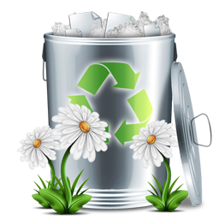
Найпоширеніша вторинна, третинна, інші переробки різними масштабами таких матеріалів, як скло,
папір, алюміній, асфальт, залізо, тканини
та різних видів пластику. Також спрадавна використовують в сільському господарстві
органічні господарські та побутові відходи.

Slide 5
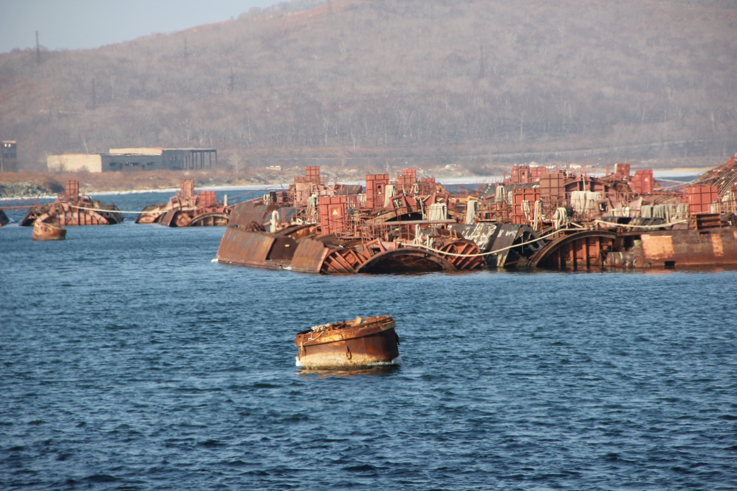
Методи переробки відходів залежать від вмісту відходів і включають спалення, поховання у відведених місцях, скидання в море. Органічні відходи після переробки можна використовувати як добриво. Ядерні й токсичні відходи звичайно піддають похованню або топлять у морі, що однак далеко не цілком знімає небезпеку зараження.

Slide 6
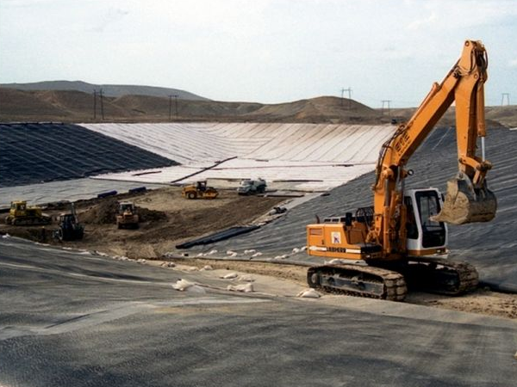
Найперспективнішим шляхом подолання
негативного впливу відходів на навколишнє середовище є перехід від полігонного захоронення до промислової переробки.
В Україні деякі види відходів успішно перероблюють малі підприємства. Ліцензування цього виду діяльності не передбачається.

Slide 7
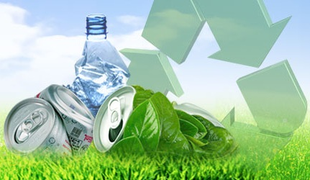
Значення вторинної переробки відходів
По-перше, ресурси багатьох матеріалів на Землі обмежені та не можуть бути заповнені в терміни, порівнянні з часом існування людської цивілізації.
По-друге, потрапивши в навколишнє середовище, матеріали зазвичай стають забруднювачами.
По-третє, відходи та вироби, що закінчили свій життєвий цикл, часто (але не завжди) є дешевшим джерелом багатьох речовин і матеріалів, ніж природні джерела.

Slide 8
Історія вторинної переробки

Slide 9
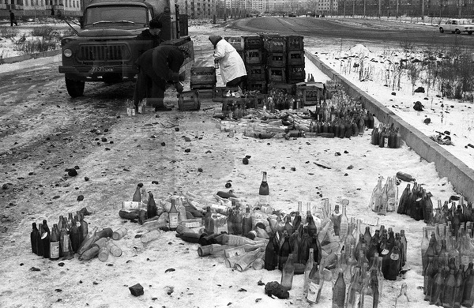
В СРСР
В СРСР утилізації надавалося велике значення. Було розроблено уніфіковані пляшки для молока, пива, горілки, вина й інших безалкогольних напоїв, по всій країні існували пункти збору склотари. Для збору макулатури та брухту залучалися школярі та члени піонерської організації. Було налагоджено жорсткий облік дорогоцінних металів, які застосовуються в промисловості, зокрема в електроніці.

Slide 10
Вторинну сировину заготовляли чотири главки:
«Головвторсировина» (Міністерство легкої промисловості) — збір вторсировини в містах і робочих селищах;
«Центросоюз» — сільські місцевості;
«Главвторчормет» (Міністерство чорної металургії) — промислові підприємства, радгоспи й МТС;
«Главвторколірмет» (Міністерство кольорової металургії) — промислові підприємства, радгоспи й МТС.

Slide 11
В Україні
В Україні, де обсяг накопичених відходів сягає
15-20 млрд. м³, з них можна видобувати золото,
срібло, платину, ванадій, титан, ртуть, цинк та ін.
Нові економічні відносини та демонополізація сфери послуг зумовили структурні зміни на підприємствах санітарного очищення, в результаті яких створено підприємства різних форм власності, конкурентна діяльність яких не завжди підкріплена нормативно-правовою базою.

Slide 12
Щоб вирішити весь комплекс питань, пов'язаних з небезпечними відходами, Мінприроди розробило проект «Програми переробки небезпечних відходів». Програмою визначена стратегія й основні напрями у сфері переробки токсичних відходів. Проблема розглядається на трьох рівнях — загальнодержавному, регіональному, місцевому (об'єктному).

Slide 13
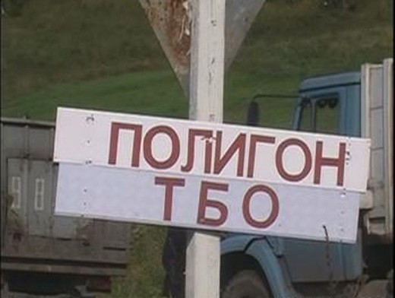
До складу полігонів входять:
завод по знешкодженню й утилізації;
майданчик поховання;
гараж спецтранспорту.

Slide 14
Технології вторинної переробки
Безліч різних відходів може бути використано вдруге. Для кожного типу сировини є відповідна технологія переробки.
Для розділення відходів на різні матеріали використовують різні види сепарації, наприклад, для витягання металу — магнітна.

Slide 15
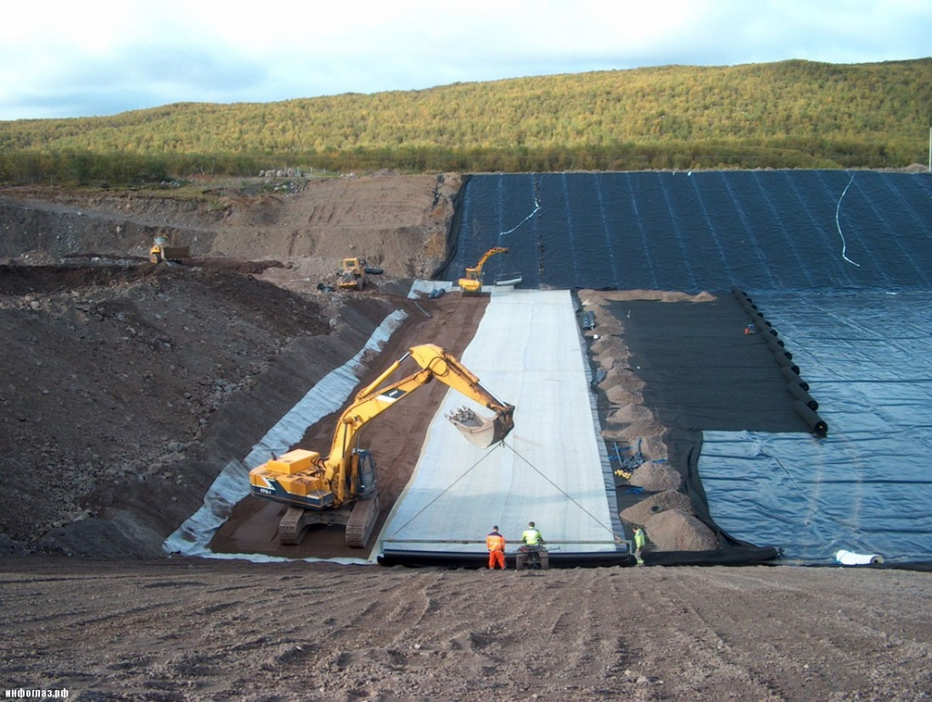
Уживані технології
Загальноприйнятий метод розміщення як небезпечних, так і твердих побутових відходів (ТПВ) — полігонне поховання. За оцінками фахівців, в європейських країнах щорічно утворюється 24 млн тонн небезпечних відходів, з них 75 % ховається.

Slide 16
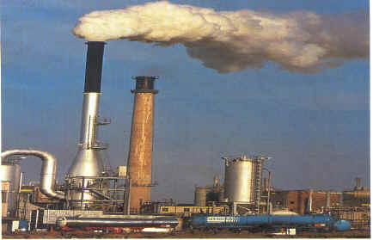
Спалювання сміття
Спалювання ТПВ дозволяє значно знизити їхню обсяг і вагу; перетворити речовини (у тому числі й небезпечні) в інертні тверді; зруйнувати речовини, які б призводили до утворення біогазу при безпосередньому похованні на полігонах. Можлива утилізація енергії за рахунок спалювання органічних компонентів відходів.

Slide 17
До недоліків сміттєспалювання зазвичай відносять:
високі витрати порівняно до інших видів переробки ($280—750 на одну тонну відходів на рік);
проблеми експлуатації внаслідок змінного складу відходів і використання шлаків і золи;
не всі види відходів можна спалювати;
можливість розсіювання в навколишнє середовище речовин, що утворюються в процесі спалювання.

Slide 18
Як альтернатива спалюванню за температур 700–800 °С за кордоном сьогодні інтенсивно ведуться науково-технічні розробки зі створення процесів і агрегатів високотемпературної переробки (1350–1600 °С), як-от піроліз.

Slide 19
Останні розробки
Науковці з Нідерландів представили останні розробки в галузі оброблення відходів — поліпшену технологію, яка без попереднього сортування, в рамках однієї системи, розділяє й очищає всі відходи, які туди надходять, до первісної сировини. Система повністю переробляє всі види відходів (медичні, побутові, технічні) в закритому циклі, без залишку. Сировина повністю очищається від домішок (шкідливих речовин, барвників тощо), пакується та може бути використана вдруге. При цьому система екологічно нейтральна.

Slide 20

У Німеччині споруджено та протестовано TÜV (німецькою Службою технічного контролю та нагляду) завод, який успішно працює за даною технологією 10 років у тестовому режимі. На сьогодні уряд Нідерландів розглядає питання про будівництво на території своєї країни.

Slide 21
Види вторинної сировини
Макулатура: | Папір, Картон | Газети | TetraPak
Скло: | Склотара | Склобій
Металобрухт: | Чорний | Кольоровий | Дорогоцінний
Хімікати: | Кислоти | Луги | Органіка
Нафтопродукти: | Оливи | Бітум | Асфальт
Електроніка: | Вироби, Плати | Акумулятори, Ртутні лампи | Провід
Пластмаси: | ПЕТ, ПВХ | ПВД, АБС | ПС, ПНД
Гума: | Шини | Гума
Біологічні: | Харчові відходи | Жири | Асенізація
Деревина: | Сучки | Стружка | Листя
Будівельні: | Цегла | Бетон
Стічні води | Промислова | Побутові | Спеціальні

Slide 22
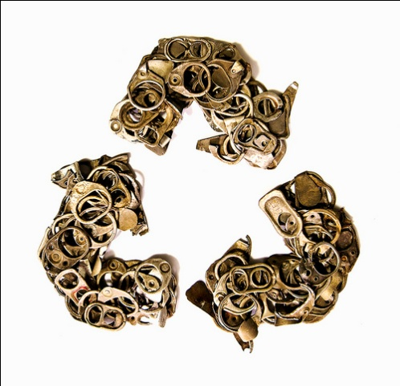
Переробка металів
Більшість металів доцільно переробляти вдруге. Непотрібні чи зіпсовані предмети, так званий брухт, здають на пункти приймання вторсировини для подальшого їх переплавлення. Особливо вигідною є переробка кольорових металів (міді, алюмінію, олова), поширених технічних сплавів (побєдит) і деяких чорних металів (чавун). Розробляються технології переробки залізовмісних відходів металообробної промисловості

Slide 23
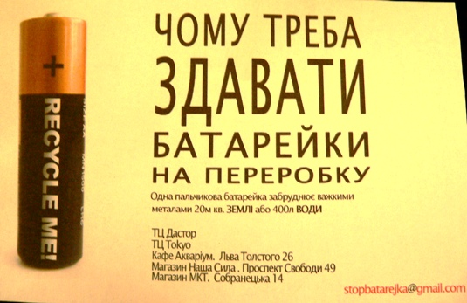
Для того, щоб недопалки і фільтри сигарет перегнили, необхідно дванадцять років. Для того, щоб розклалася алюмінієва банка, буде потрібно від 200 до 500 років. Синтетичні підгузники і гігієнічні подушечки зникнуть безслідно тільки через 500-800 років. Залишки пінополістиролу наші нащадки не зможуть знайти тільки через п'ять тисячоліть, а для зникнення з поверхні землі скляної пляшки потрібно близько одного мільйона років.

